Slide 1





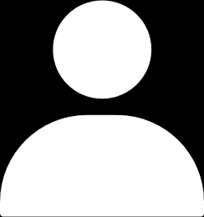

课程设计
数据结构课设
答辩人：林星宇
选题：迷宫问题-2
2025年2月17日

Slide 2
目录
CONTENTS
选题与作品概述
02
作品界面展示
01
Topics and Works Overview
Works interface display
03
数据结构与算法
04
应用程序设计
Data Structures and Algorithms
Application Design

Slide 3


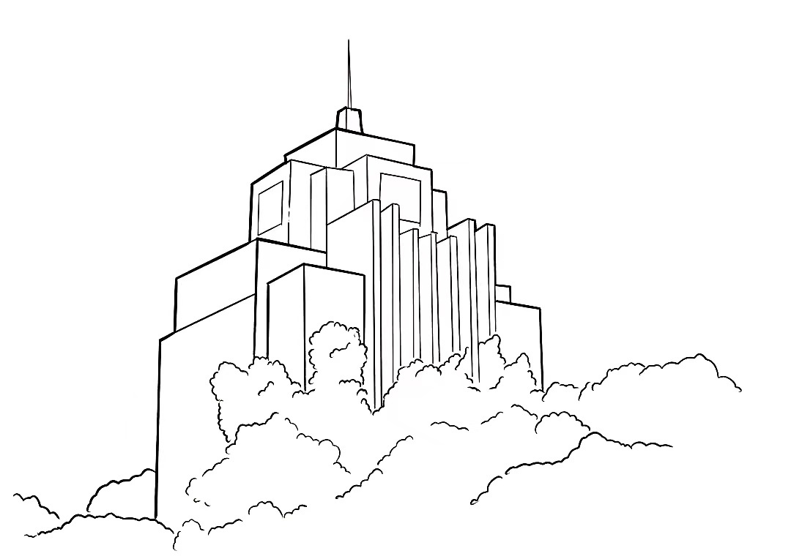


选题与作品概述
Topics and Works Overview
介绍选题和作品的开发工具及环境

Slide 4

选题内容
迷宫问题-2
程序开始运行时显示一个迷宫地图，迷宫中央有一只老鼠，迷宫的右下方有一个粮仓。游戏的任务是使用键盘上的方向键操纵老鼠在规定的时间内走到粮仓处。
要求：
（1）老鼠形象可辨认，可用键盘操纵老鼠上下左右移动；
（2）迷宫的墙足够结实，老鼠不能穿墙而过；
（3）正确检测结果，若老鼠在规定时间内走到粮仓处，提示成功，否则提示失败；
（4）添加编辑迷宫功能，可修改当前迷宫，修改内容：墙变路、路变墙；
（5）找出走出迷宫的所有路径，以及最短路径；
利用序列化功能实现迷宫地图文件的存盘和读出等功能。

Slide 5
需求分析
01
02
03
04
游戏
编辑
序列化
最短路
游戏界面能够显示迷宫，老鼠形象可辨认，可用键盘操纵老鼠上下左右移动，并能够被墙所限制。
能够正确检测结果，及时判断游戏的胜利与失败。
具有编辑迷宫功能，可修改当前迷宫，能够让墙变路、路变墙。
利用序列化功能实现迷宫地图文件的存盘和读出等功能，实现持久化存储。
提供路径计算功能，包括最短路径和所有可行路径的计算。

Slide 6


技术栈
Github开源仓库地址：https://github.com/nicccce/mouse-maze
Unity 6（6000.0.33f1）
选择 Unity 3D引擎作为游戏开发平台，主要是因为其强大的图形处理能力和丰富的组件库，可以帮助快速实现游戏的用户界面、动画效果以及物理引擎。
C# 3.0
使用 C# 语言进行编程，C# 具有良好的面向对象特性，能够帮助组织代码，提高代码可维护性。

Slide 7
作品界面展示
Works interface display
展示作品的界面截图和功能区域

Slide 8
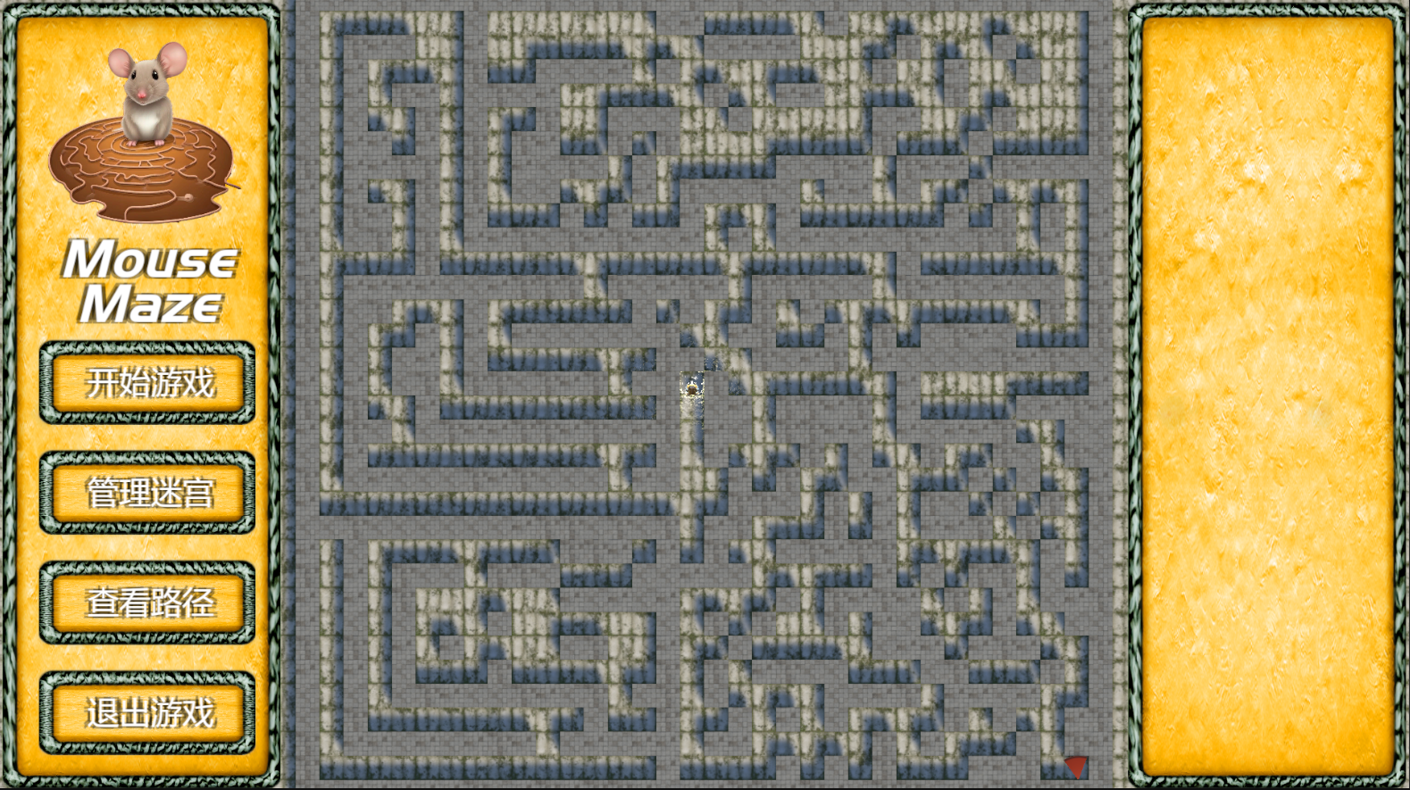
主界面
游戏图标
迷宫界面
开始游戏按键
编辑管理迷宫按键
查看路径按键
退出游戏按键按键

Slide 9
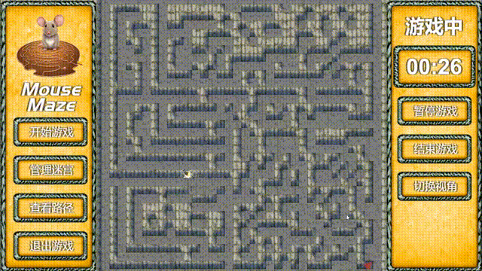
游戏界面-全局视角
计时器
暂停
迷宫界面
结束
切换视角

Slide 10
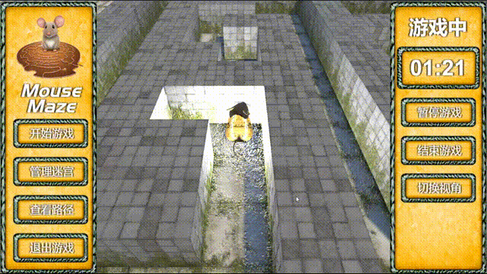
游戏界面-老鼠视角
计时器
暂停
迷宫界面
结束
切换视角

Slide 11
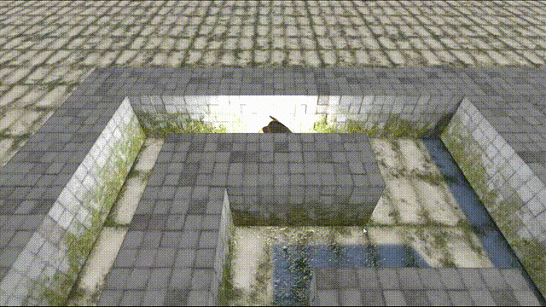
F11 全屏

Slide 12
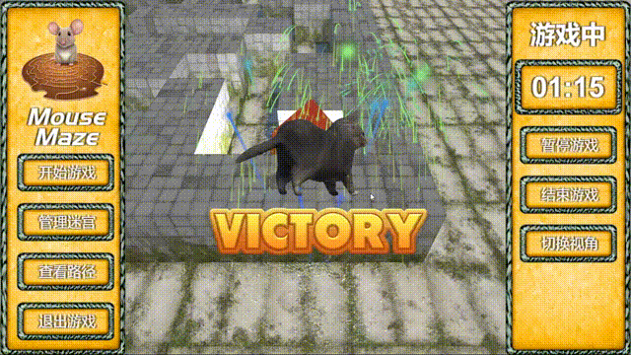
游戏界面-胜利

Slide 13
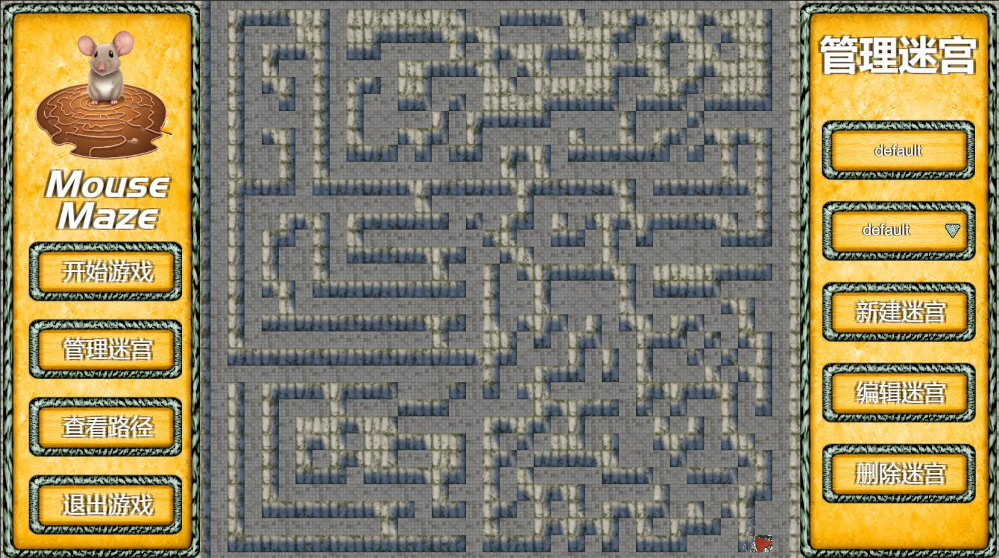
管理迷宫界面
迷宫名称
点击可修改
选择迷宫
新建（空白）迷宫
编辑迷宫
删除迷宫

Slide 14
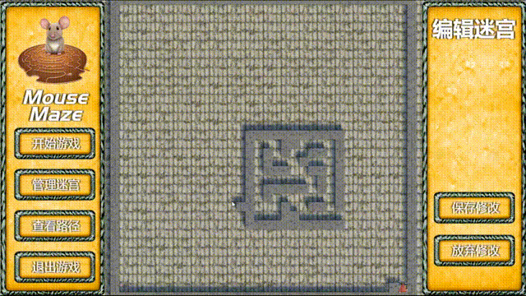
编辑迷宫界面
保存修改
放弃修改

Slide 15
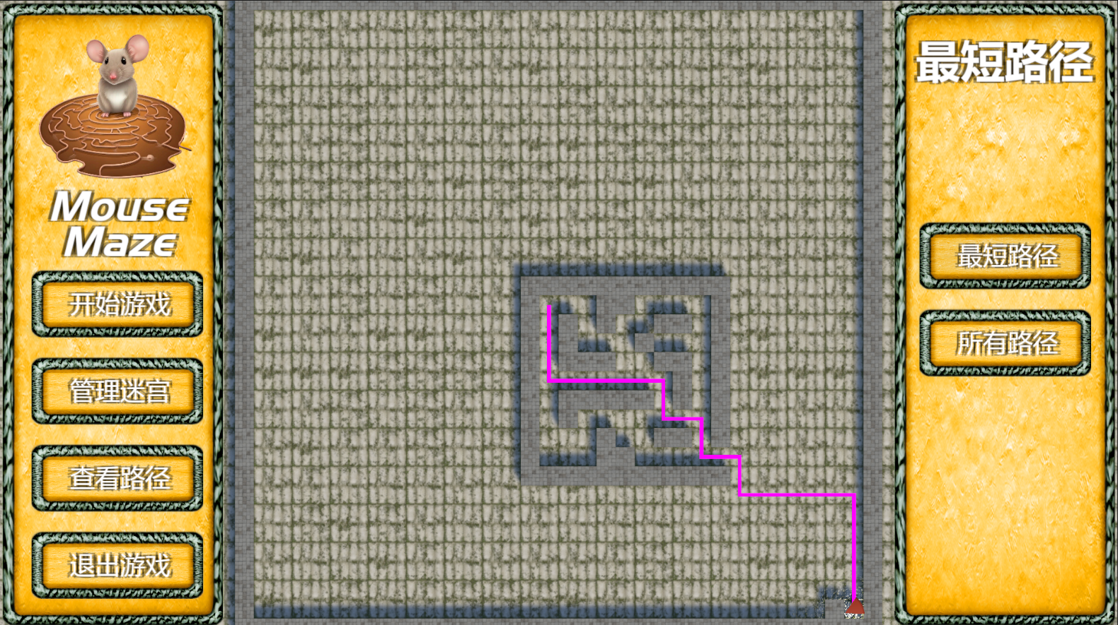
查看最短路界面
最短路径
所有路径

Slide 16
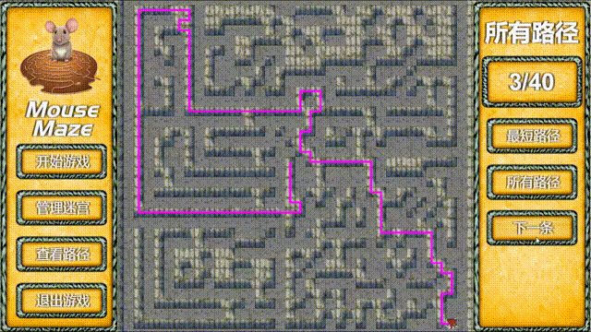
查看所有路径界面
计数器
下一条路径

Slide 17
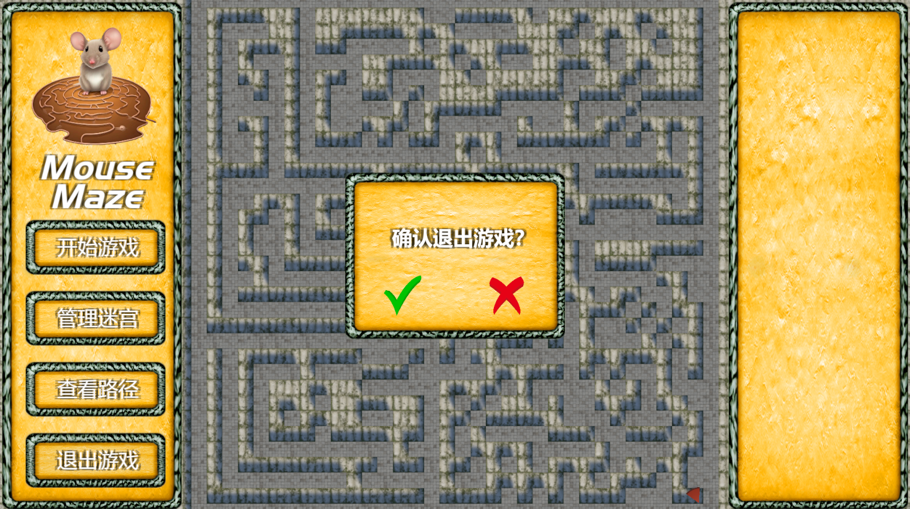
退出游戏界面
取消退出
确认退出

Slide 18
数据结构与算法
Data Structures and Algorithms
本作品的数据结构与算法包括迷宫数据的表示与状态压缩，路径的表示与存储，优先队列（最大堆）的实现，A*搜索算法，BFS算法，自适应路径搜索算法，DFS算法，布莱恩·柯林汉算法等

Slide 19
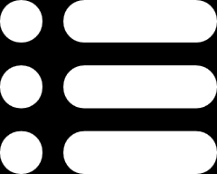
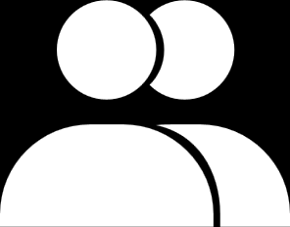
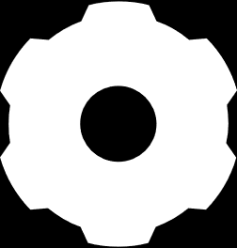
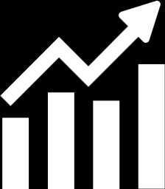
迷宫存储的状态压缩算法
迷宫存储方案
在本项目中，迷宫存储结构中每个元素代表迷宫中的一个格子。 每个格子有两种可能的状态：墙壁或通路。这种存储方式直观且易于理解，方便进行路径搜索和迷宫编辑等操作。

Slide 20
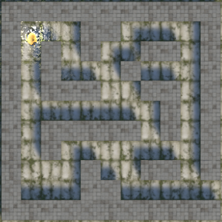
迷宫存储的状态压缩算法
传统方案

Slide 21
迷宫存储的状态压缩算法
0 0 0 1 1 0 0 0 0
0 1 0 1 0 0 1 1 0
0 1 0 0 0 1 0 0 0
0 1 1 1 0 0 1 1 0
0 0 0 0 0 0 0 1 0
0 1 1 1 1 1 0 1 0
0 1 0 0 0 0 0 0 0
0 0 0 1 0 0 1 1 0
0 0 0 1 1 0 0 0 0
传统方案

Slide 22
迷宫存储的状态压缩算法
0 0 0 1 1 0 0 0 0
0 1 0 1 0 0 1 1 0
0 1 0 0 0 1 0 0 0
0 1 1 1 0 0 1 1 0
0 0 0 0 0 0 0 1 0
0 1 1 1 1 1 0 1 0
0 1 0 0 0 0 0 0 0
0 0 0 1 0 0 1 1 0
0 0 0 1 1 0 0 0 0
传统方案

Slide 23
迷宫存储的状态压缩算法
bool[9][9]={
}
{ , , , , , , , , },
{ , , , , , , , , },
{ , , , , , , , , },
{ , , , , , , , , },
{ , , , , , , , , },
{ , , , , , , , , },
{ , , , , , , , , },
{ , , , , , , , , },
{ , , , , , , , , }
0 0 0 1 1 0 0 0 0
0 1 0 1 0 0 1 1 0
0 1 0 0 0 1 0 0 0
0 1 1 1 0 0 1 1 0
0 0 0 0 0 0 0 1 0
0 1 1 1 1 1 0 1 0
0 1 0 0 0 0 0 0 0
0 0 0 1 0 0 1 1 0
0 0 0 1 1 0 0 0 0
传统方案

Slide 24
迷宫存储的状态压缩算法
bool[9][9]={
}
缺陷：
在传统方案中，使用二维布尔数组 bool[,] 来存储迷宫状态会存在空间占用较大和内存访问效率低的缺陷。例如，在一个 64x64 的迷宫中，每个布尔值占用 1 字节，因此需要 64 * 64 = 4,096 字节（即 4 KB）来存储迷宫的状态。当需要进行序列化时，数据量大且处理效率较低。
{ , , , , , , , , },
{ , , , , , , , , },
{ , , , , , , , , },
{ , , , , , , , , },
{ , , , , , , , , },
{ , , , , , , , , },
{ , , , , , , , , },
{ , , , , , , , , },
{ , , , , , , , , }
0 0 0 1 1 0 0 0 0
0 1 0 1 0 0 1 1 0
0 1 0 0 0 1 0 0 0
0 1 1 1 0 0 1 1 0
0 0 0 0 0 0 0 1 0
0 1 1 1 1 1 0 1 0
0 1 0 0 0 0 0 0 0
0 0 0 1 0 0 1 1 0
0 0 0 1 1 0 0 0 0
传统方案

Slide 25
迷宫存储的状态压缩算法
0 0 0 1 1 0 0 0 0
0 1 0 1 0 0 1 1 0
0 1 0 0 0 1 0 0 0
0 1 1 1 0 0 1 1 0
0 0 0 0 0 0 0 1 0
0 1 1 1 1 1 0 1 0
0 1 0 0 0 0 0 0 0
0 0 0 1 0 0 1 1 0
0 0 0 1 1 0 0 0 0
压缩方案

Slide 26
迷宫存储的状态压缩算法
0 0 0 1 1 0 0 0 0
0 1 0 1 0 0 1 1 0
0 1 0 0 0 1 0 0 0
0 1 1 1 0 0 1 1 0
0 0 0 0 0 0 0 1 0
0 1 1 1 1 1 0 1 0
0 1 0 0 0 0 0 0 0
0 0 0 1 0 0 1 1 0
0 0 0 1 1 0 0 0 0
B
B
B
B B B B B
B
压缩方案

Slide 27
迷宫存储的状态压缩算法
48
166
136
230
2
250
128
38
48
压缩方案

Slide 28
迷宫存储的状态压缩算法
Long[9]={ ,
,
,
,
,
,
,
,
}
48
166
136
230
2
250
128
38
48
压缩方案

Slide 29
存储效率对比
——以json为例
 | 数据结构 | 序列化数据量 | 总空间占用
传统方案 | bool[] | 每个格子 5 字节 | 20480 字节 (20 KB)
压缩方案 | long[] | 每个 long 约 10 字节（十进制） | 640 字节
方案
通过位压缩，压缩方案的内存占用仅为传统方案的约 3%

Slide 30
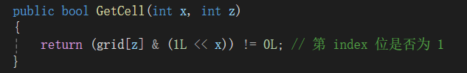
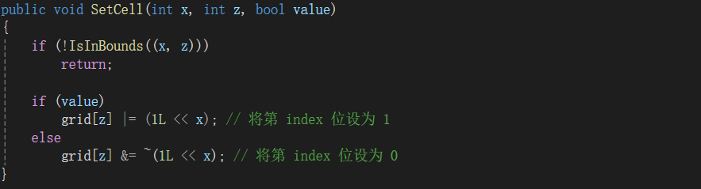
迷宫数据的查改

Slide 31
路径的表示与存储
路径的表示
在本系统中，路径采用 List<(int, int)> 类型表示，其中每个元素是一个元组 (x, y)，表示路径上的一个坐标点。

Slide 32
路径的表示与存储
路径的存储
由于最短路径存在多处调用的情况，故而对迷宫最短路进行存储。为了提高迷宫路径存储的效率，采用二进制格式对路径数据进行紧凑且高效的序列化。
对于路径 [(2, 3), (4, 5)]，将每个坐标点拆解为两个字节：x = 2 对应 0x02，y = 3 对应 0x03，依此类推，路径将序列化为 02030405。

Slide 33
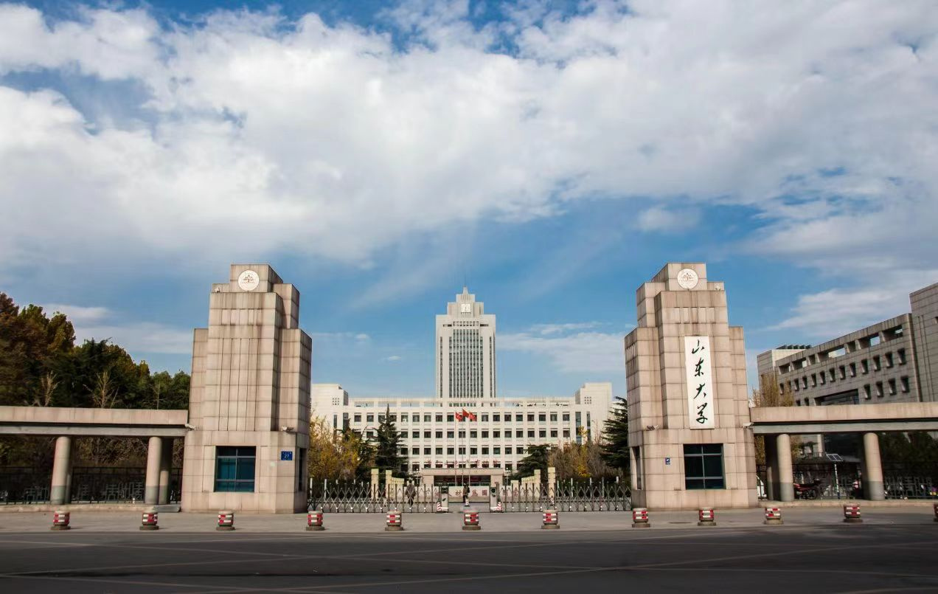
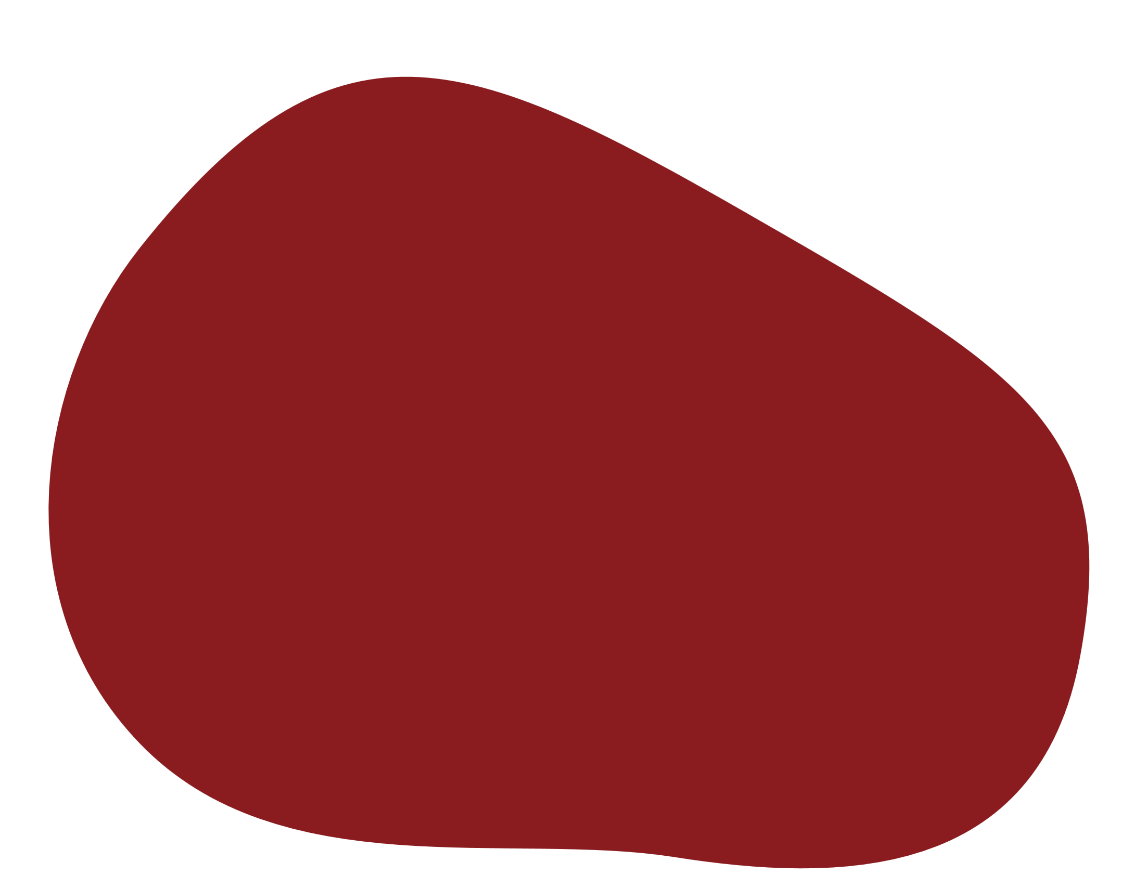

优先队列的实现
01
为何使用优先队列
在 A* 搜索等路径规划算法中，优先队列通常用于动态选择当前最优节点，最大堆通过高效的插入和删除操作来维护优先级顺序。
02
实现最大堆
由于C#3不自带优先队列类，故我通过代码实现了支持泛型、自定义比较器、自动扩容的基于最大堆的优先队列PriorityQueue 类。我使用数组来存储堆元素，通过索引计算父节点和子节点的位置。

Slide 34
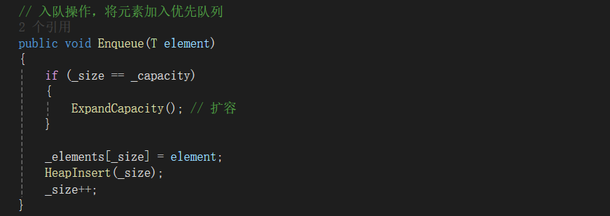
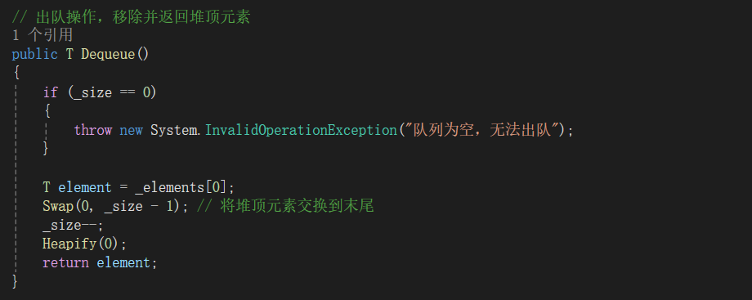
优先队列的实现
01
入队操作 (Enqueue)
02
出队操作 (Dequeue)

Slide 35
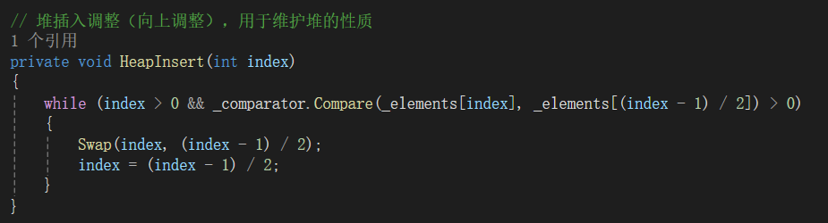
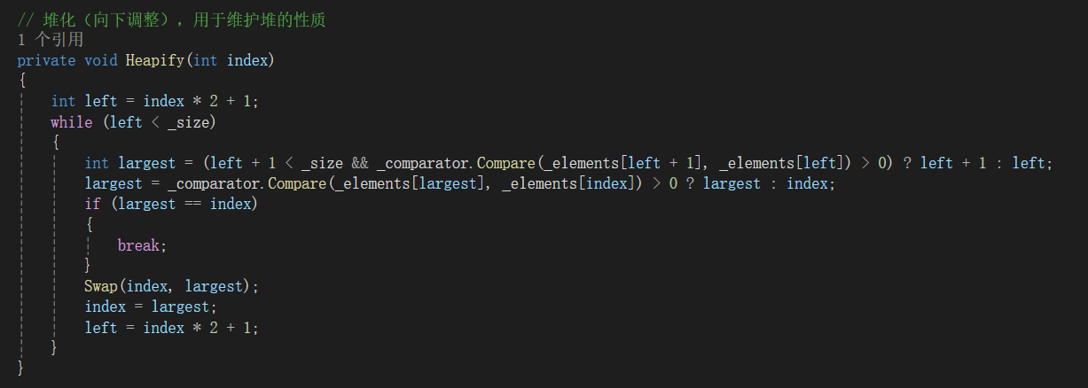
优先队列的实现
03
堆插入 (HeapInsert)
04
堆化操作 (Heapify)

Slide 36
BFS最短路算法
介绍
广度优先搜索（Breadth-First Search, BFS）是一种基于层序扩展的图遍历算法，其核心思想是按距离起点由近及远的顺序逐层探索节点，确保最先找到的路径即为最短路径。

Slide 37
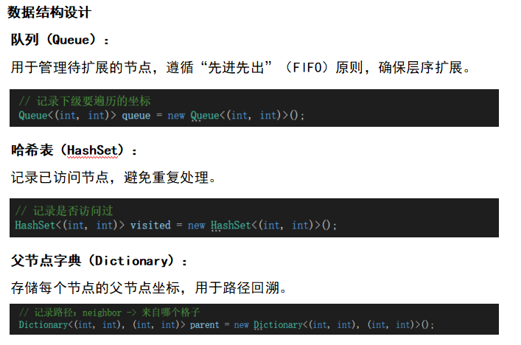
BFS最短路算法

Slide 38
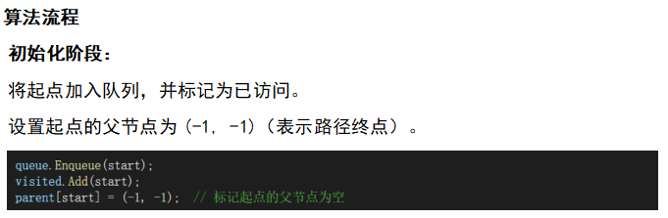
BFS最短路算法

Slide 39
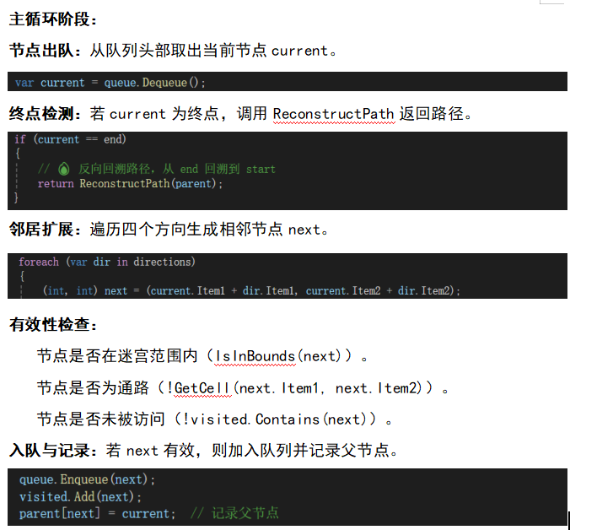
BFS最短路算法

Slide 40
A* 搜索算法
介绍
A*（A-Star）算法是一种启发式搜索算法，结合了广度优先搜索（BFS）的完备性和贪心最佳优先搜索（Greedy Best-First Search）的高效性。其核心思想是通过动态评估每个节点的综合代价，优先扩展最有希望接近目标的节点。

Slide 41
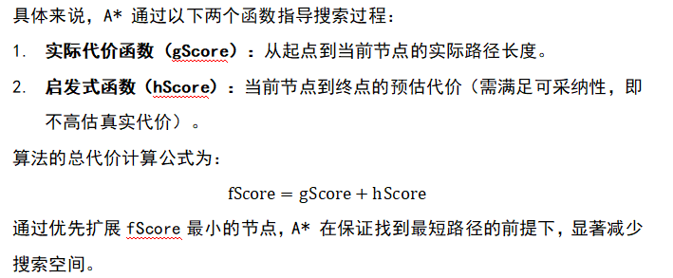
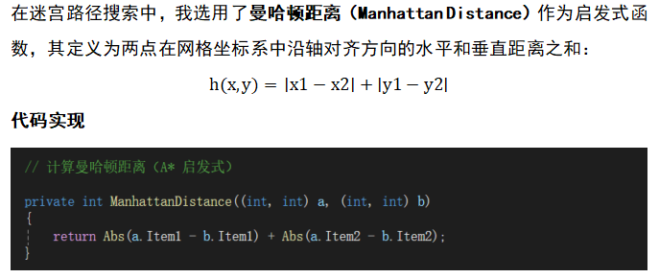
A* 搜索算法

Slide 42
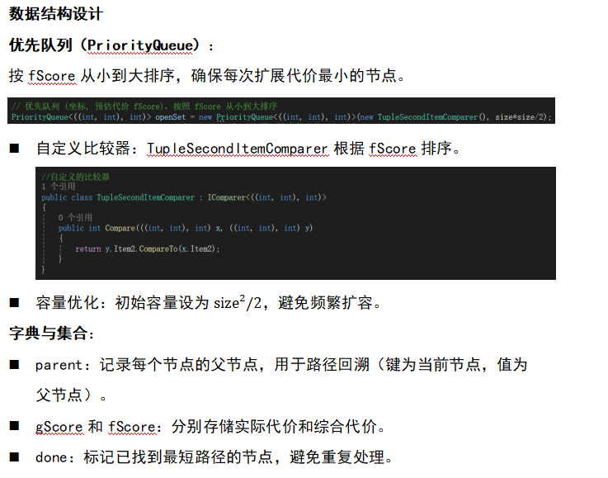
A* 搜索算法

Slide 43
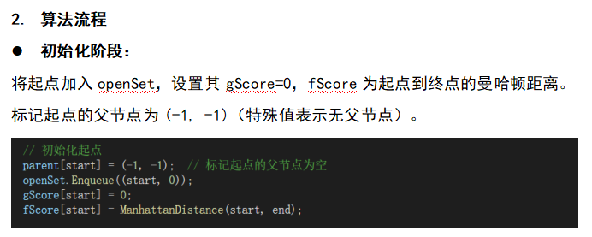
A* 搜索算法

Slide 44
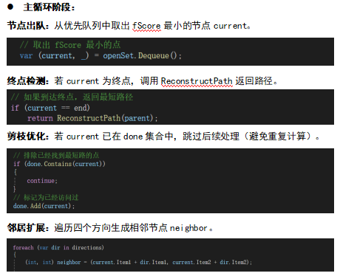
A* 搜索算法

Slide 45
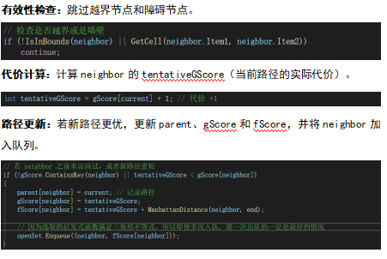
A* 搜索算法

Slide 46
A*算法和BFS最短路对比
复杂度对比
算法 | 时间复杂度（最坏） | 空间复杂度（最坏） | 关键影响因素
A* | O(N² log N) | O(N²) | 启发式函数质量、障碍密度
BFS | O(N²) | O(N²) | 迷宫连通性、障碍密度

Slide 47
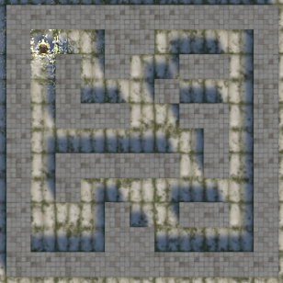
普通障碍密度迷宫
BFS 的耗时分析
扩展节点数：约 40-50 个节点。
需要逐层扩展，绕过迷宫中的局部障碍（如第 5 行的连续障碍 1 1 1 1 1）。
实际耗时：约 8-12ms（假设每节点处理耗时 0.2ms）。
A* 的耗时分析
沿右侧快速逼近终点。
扩展节点数：约 20-30 个节点。
曼哈顿距离的启发式引导能有效绕过障碍，直接向终点方向搜索。
实际耗时：约 4-6ms（优先队列维护和启发式计算增加单节点耗时，但总扩展数少）。

Slide 48
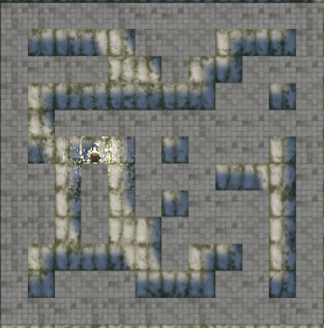
无通路迷宫
BFS 的耗时分析
访问 30 个点，总时间 O(30) = 30 * O(1) = 30。
A* 的耗时分析
A* 访问 30 个点，总时间 ，，所以 A* 大约是 30 * 5 = 150，比 BFS 慢了 5 倍！

Slide 49
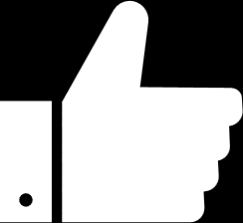
自适应路径搜索算法
应用场景和算法选择
当面对具有大量障碍物或者极为复杂的迷宫环境时，A* 的性能可能会受到影响，导致它的效率低于 BFS，甚至在某些情况下，A* 可能会出现比 BFS 更慢的情况。
考虑到当迷宫的障碍物密度大于50%时，用户在实际应用中很难判断起点和终点之间是否连通，因此可以将这一阈值（50%）作为划分标准，动态选择合适的算法。
当迷宫的障碍物密度大于50%时，采用 BFS 算法，以避免 A* 的启发式函数失效带来的额外开销。
当迷宫的障碍物密度小于50%时，采用 A* 算法，以利用其启发式引导减少搜索空间，提高路径规划效率。

Slide 50
Brian Kernighan 算法
计算墙壁比例
采用了 Brian Kernighan 算法 来计算墙壁的数量比例。该算法通过对每个迷宫网格单元进行位操作，快速统计墙壁的数量。相较于传统的逐位检查所有比特位，Brian Kernighan 算法可以显著减少操作次数
原理 x=x&(x-1)
Brian Kernighan 算法是一种优化的 位计数 方法。对于每个数，它使用位操作将最右边的 1 置为 0。每进行一次操作，计数器加 1，直到数值变为 0。该算法的时间复杂度为 O(k)，其中 k 是二进制表示中 1 的数量。

Slide 51
DFS算法
介绍
所有路径的求解采用迭代深度优先搜索（DFS）算法，其核心思想是通过栈模拟递归过程，遍历迷宫中的所有可能路径。

Slide 52
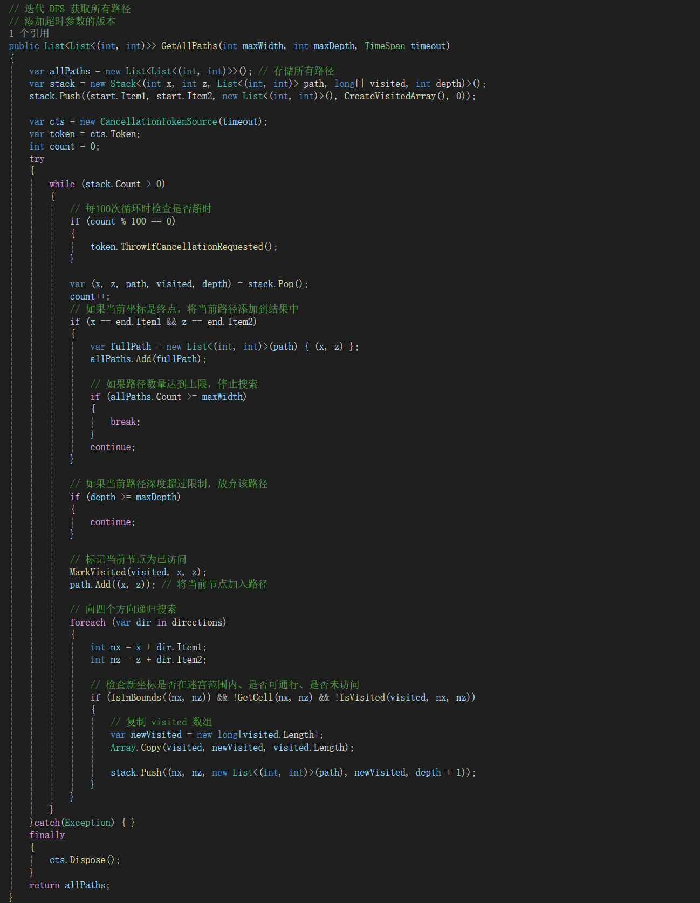
DFS算法
性能优化
位压缩技术：使用 long[] 数组存储访问标记，空间复杂度从 O(N²) 降为 O(N²/64)。
深度限制：通过 maxDepth 参数限制搜索深度，避免无效路径的扩展。
超时机制：使用 CancellationTokenSource 实现超时控制，防止算法耗时过长。

Slide 53
应用程序设计
Application Design
讲解应用的界面和功能设计

Slide 54
迷宫生成与显示
01
02
03
04
迷宫方块生成
读取当前迷宫数据
更新方块状态
保存场景更新修改
调用 GenerateBlock 方法，根据迷宫数据初始化每个方块的状态，并缓存入blockDictionary的字典中，降低后续调用开销，同时避免重复生成。
获取当前迷宫的 MazeData 对象，并复制其网格数据到临时数组 tempGrid。
遍历迷宫网格的每个坐标 (x, z)，根据 MazeData.GetCell(x, z) 的值决定是否激活对应的方块。并通过 blockDictionary 字典快速查找并设置方块的激活状态。
激活的方块显示为障碍物，非激活的方块隐藏，形成迷宫的可见结构。

Slide 55
迷宫编辑功能
01
02
03
04
鼠标点击检测
边界与特殊点检查
切换方块状态
保存修改
在 Update 方法中监听鼠标左键点击事件。获取鼠标点击的世界坐标，并转换为网格坐标 (x, z)。
检查坐标是否在迷宫范围内。
检查坐标是否为起点或终点，避免修改关键点。
调用 SetTempGridCell 方法，修改临时网格 tempGrid 中对应坐标的状态。
更新场景中方块的激活状态，实时反馈修改结果。
调用 SaveChanges 方法，将临时网格数据写回当前迷宫的 grid 属性。
检查迷宫是否连通，若存在通路则保存数据，否则回滚修改。

Slide 56

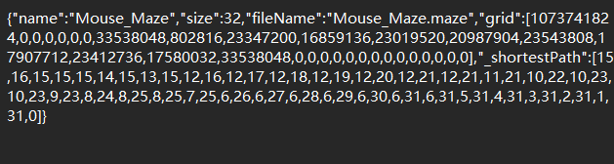
迷宫持久化存储功能
迷宫的序列化通过 JsonUtility 实现，具体步骤如下：
1.利用Application.persistentDataPath获得存储路径
2.将 MazeData 对象转换为 JSON 字符串
3.将 JSON 字符串写入文件
迷宫反序列化功能
迷宫文件格式示例
迷宫序列化功能
迷宫的反序列化通过 JsonUtility 实现，具体步骤如下：
1.从文件中读取 JSON 字符串
2.将 JSON 字符串转换为 MazeData 对象

Slide 57
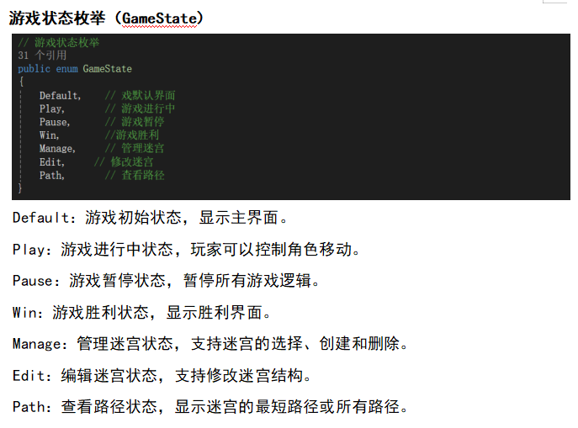
游戏逻辑与交互

Slide 58
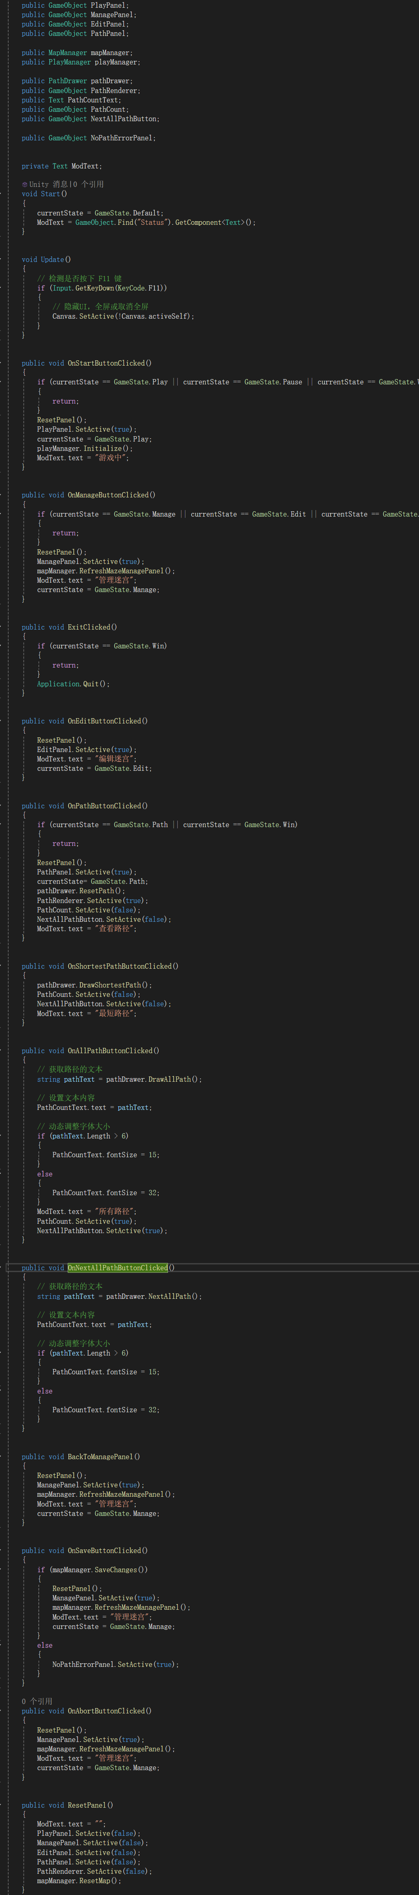
GameManager类

Slide 59
毕业答辩/课题研究/学术汇报
THANK YOU
恳请各位老师和同学
批评指正
学生：林星宇
任课老师：吴昊
2025年2月17日

